Slide 1

Chào mừng thầy cô và các em đến với tiết học Địa lí
Địa lí hay - Học mê say

Slide 2


Slide 3

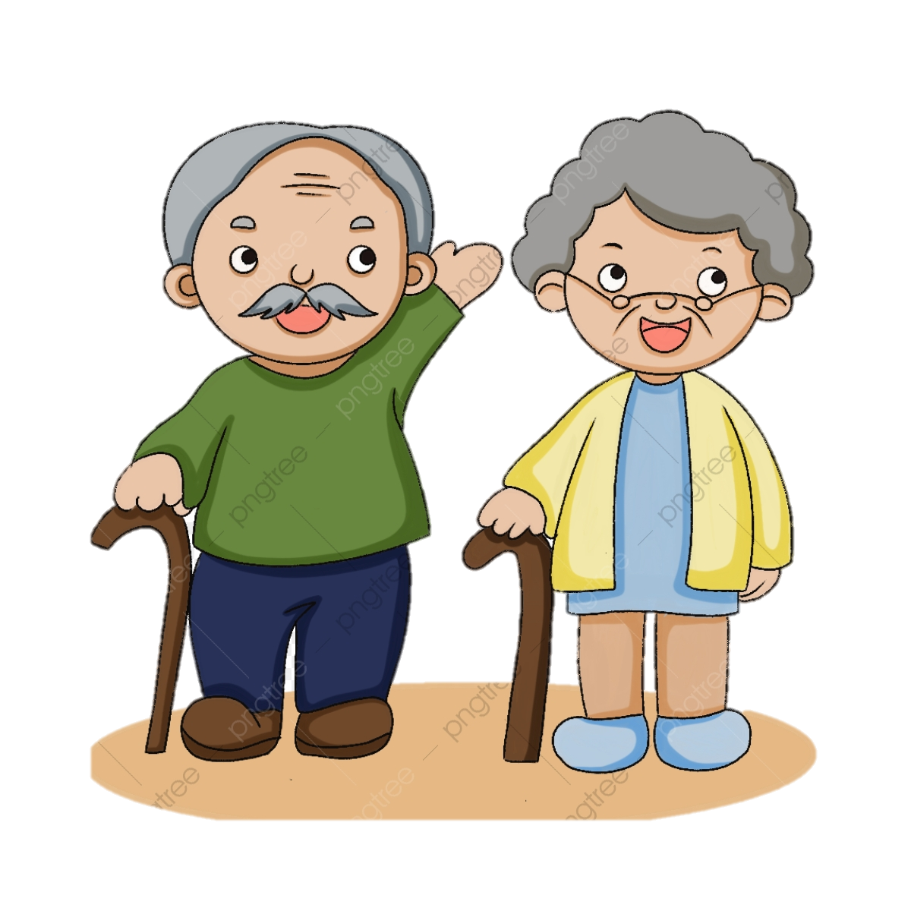
D | Â | N | S | Ố | G | I | À

Slide 4


D | I | C | Ư

Slide 5

Bài 2:
ĐẶC ĐIỂM DÂN CƯ XÃ HỘI CHÂU ÂU

Slide 6
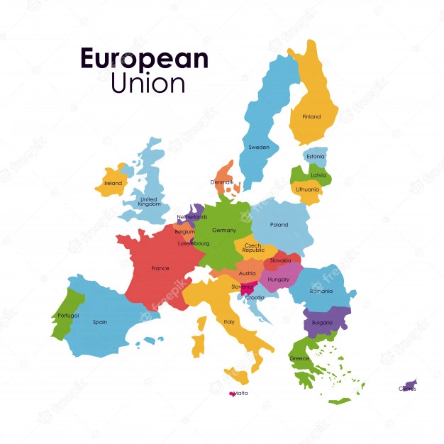



NỘI DUNG CHÍNH
1. Cơ cấu dân cư
2. Đô thị hóa
3. Di cư

Slide 7


1. Cơ cấu dân cư
Hoạt động: Cặp đôi
GV cho sẵn các từ khóa về cơ cấu dân cư châu Âu
Mô tả nội dung từ khóa vào giấy A3 trong 3 phút
MÔ TẢ TỪ KHÓA

Slide 8


747
Thứ 4
Già
Cân bằng
Thiếu hụt
Học vấn

Slide 9

1. Cơ cấu dân cư
- Số dân châu Âu năm 2020 là 747 triệu người, đứng thứ tư
thế giới.
- Châu Âu có cơ cấu dân số già.
- Châu Âu có tình trạng mất cân bằng giới tính.
- Dân cư châu Âu có trình độ học vấn cao.

Slide 10
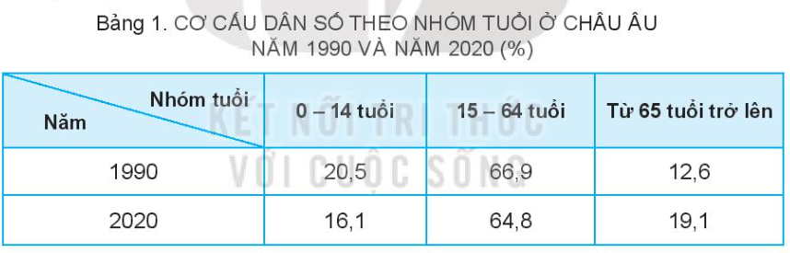
Dựa vào bảng 1, trình bày sự thay đổi cơ cấu dân số theo nhóm tuổi ở châu Âu?
Dân số già
HẬU QUẢ

Slide 11



Slide 12
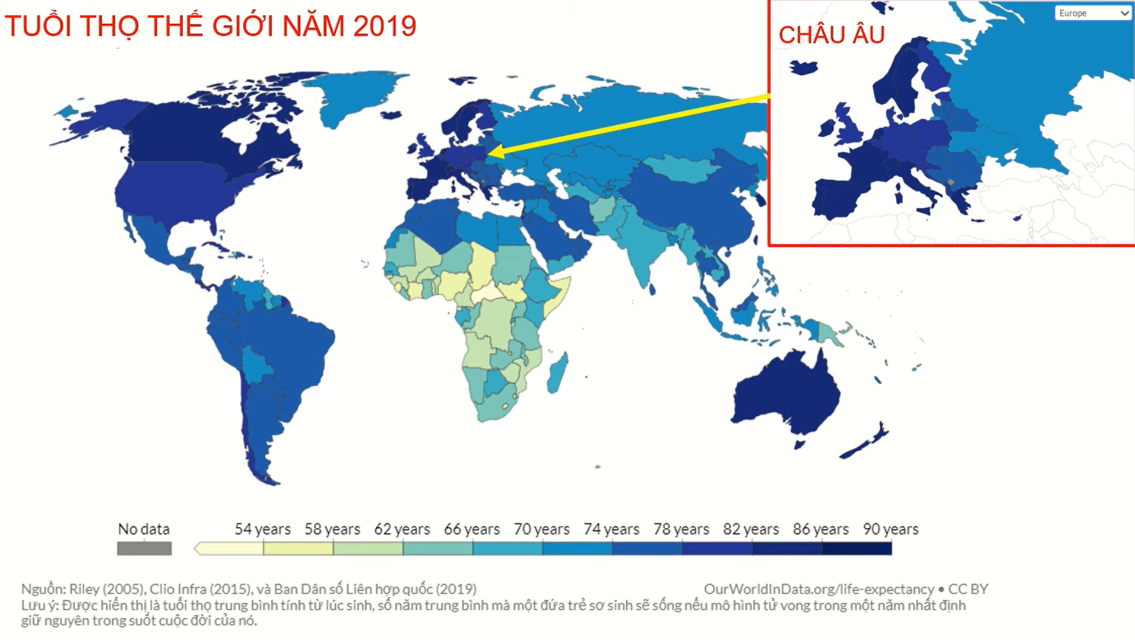

Slide 13

Trình độ học vấn
STT | Quốc gia | Tỉ lệ dân số đạt trình độ cao đẳng, đại học
1 | Canada | 56,27%
2 | Nhật Bản | 50,50%
3 | Israel | 49,90%
4 | Hàn Quốc | 46,86%
5 | Vương quốc Anh | 45,96%
6 | Mỹ | 45,67%
7 | Australia | 43,74%
8 | Phần Lan | 43,60%
9 | Na Uy | 43,02%
10 | Luxembourg | 42,86%
Bảng đánh giá xếp hạng giáo dục năm 2018 do Tổ chức Hợp tác và Phát triển Kinh tế (OECD) công bố.

Slide 14

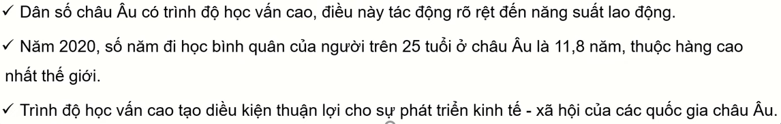

Slide 15
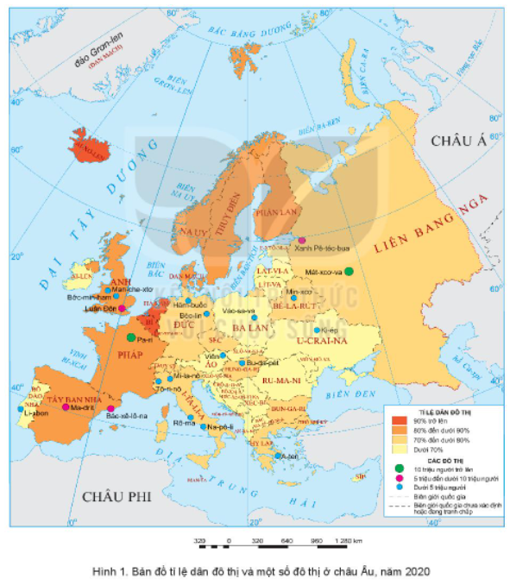
2. Đô thị hóa
Dựa vào thông tin SGK, hình 1, các em hãy hoàn thành thông tin phiếu học tập sau:
Câu hỏi | Đáp án
Câu 1: Đô thị hóa ở châu Âu bắt đầu từ khi nào?
Câu 2: Ở các vùng công nghiệp lâu đời, mạng lưới đô thị được phát triển như thế nào?
Câu 3: Đô thị hóa nông thôn ở châu Âu? Nguyên nhân?
Câu 4: Tỉ lệ dân thành thị ở châu Âu năm 2020?
Câu 5: Kể tên các đô thị trên 5 triệu dân ở châu Âu?

Slide 16
Câu hỏi | Đáp án
Câu 1: Đô thị hóa ở châu Âu bắt đầu từ khi nào?
Câu 2: Ở các vùng công nghiệp lâu đời, mạng lưới đô thị được phát triển như thế nào?
Câu 3: Đô thị hóa nông thôn ở châu Âu? Nguyên nhân?
Câu 4: Tỉ lệ dân thành thị ở châu Âu năm 2020?
Câu 5: Kể tên các đô thị trên 5 triệu dân ở châu Âu?
Châu Âu có lịch sử đô thị hoá lâu đời. Từ thế kỉ XIX, quá trình đô thị hoá gắn liền với công nghiệp hoá.
Nhiều đô thị mở rộng và nối liền với nhau tạo thành dải đô thị, cụm đô thị xuyên biên giới.
Đô thị hoá nông thôn phát triển nhanh, tạo nên các đô thị vệ tinh. Do sự phát triển cn và mở rộng diện tích các vùng nông thôn.
Cao, 75%
Pa-ri, Mát-xcơ-va, Luân Đôn, Xanh Pê-téc-bua, Ma-đrít, Bác-xê-lô-na.

Slide 17


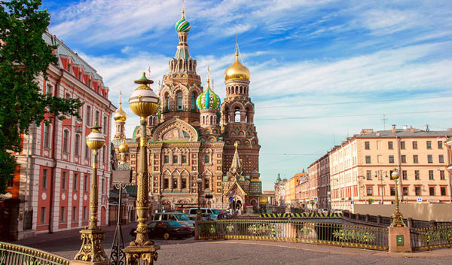
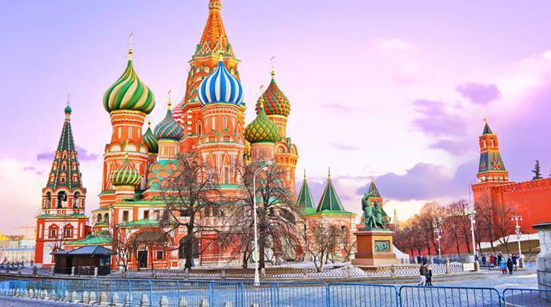

Slide 18
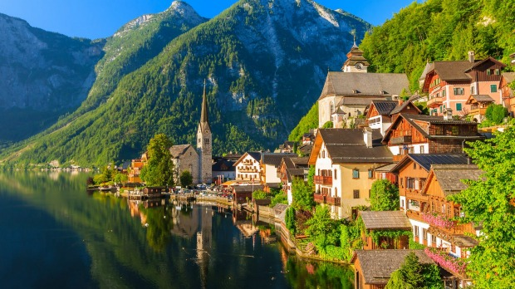
Đô thị hoá nông thôn phát triển nhanh, tạo nên các đô thị vệ tinh. Do sự phát triển công nghiệp và mở rộng diện tích các vùng nông thôn.

Slide 19


Slide 20
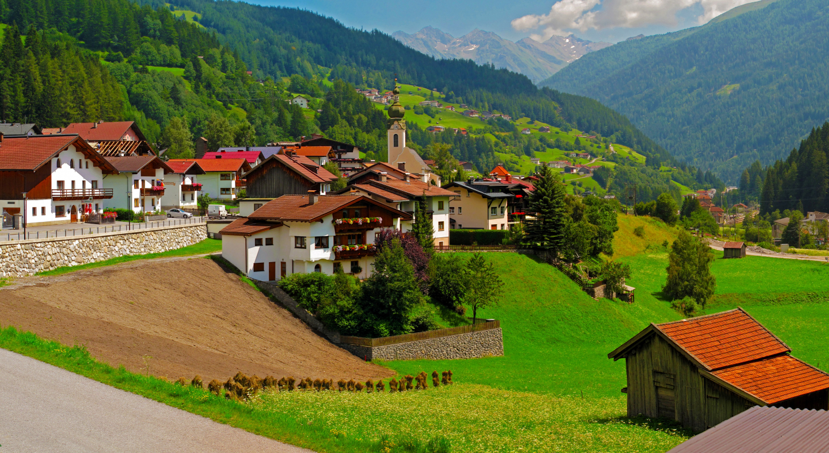

Slide 21
2. Đô thị hóa
- Châu Âu có lịch sử đô thị hoá lâu đời. Từ thế kỉ XIX, quá trình đô thị hoá gắn liền với công nghiệp hoá.
- Ở các vùng công nghiệp lâu đời, nhiều đô thị mở rộng và nối liền với nhau tạo thành dải đô thị, cụm đô thị xuyên biên giới.
- Đô thị hoá nông thôn phát triển nhanh, tạo nên các đô thị vệ tinh.
- Châu Âu có mức độ đô thị hoá cao (75% dân cư sổng ở thành thị) và có sự khác nhau giữa các khu vực.

Slide 22

Nêu nhận xét về sự thay đổi dân cư ở châu Âu từ năm 1950-2020?

Slide 23
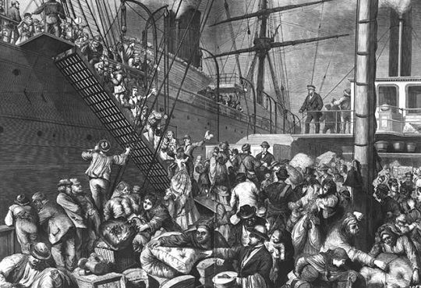
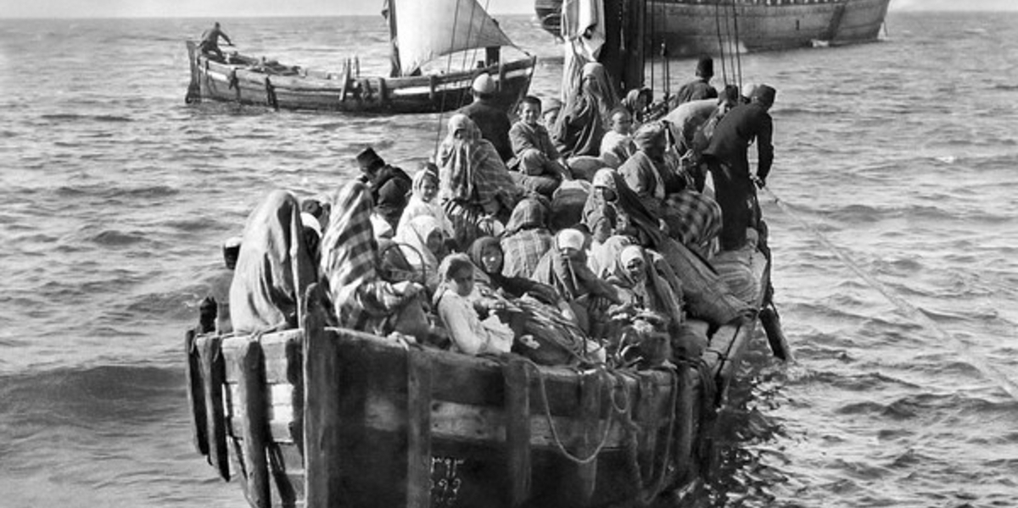
Từ thời cổ đại châu Âu đã là một châu lục đông dân cư

Slide 24
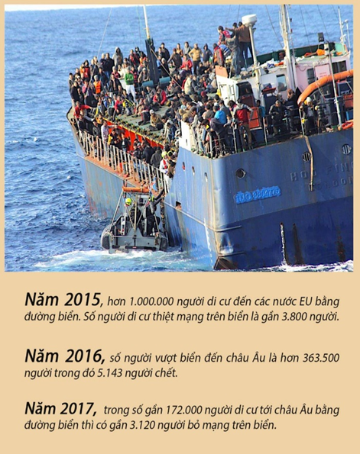


Slide 25
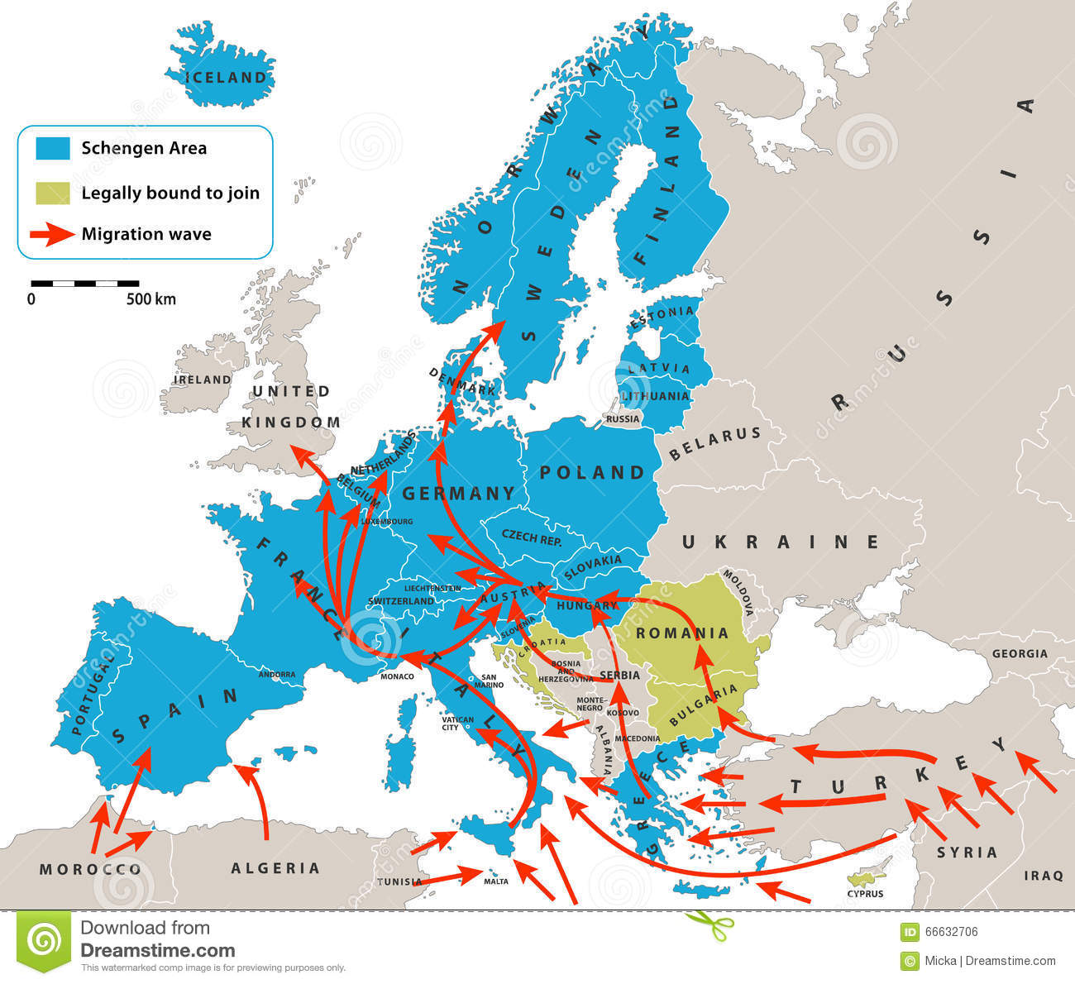
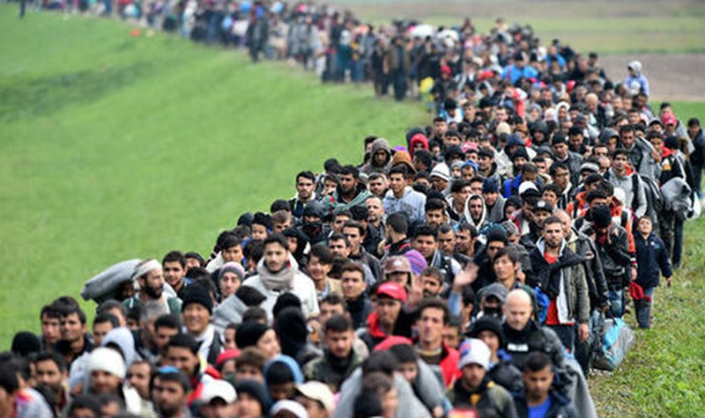

Tình hình nhập cư ở châu Âu từ đầu thế kỉ XX đến đầu thế kỉ XXI? Nguyên nhân?
Theo số liệu từ Ủy ban Liên hợp quốc vể người tị nạn (UNHCR), chỉ tính riêng sáu tháng đầu năm 2015, đã có 137.000 người tị nạn và di cư cố gắng vào EU, tăng 83% so với cùng kì năm 2014. Phần lớn người di cư, tị nạn đến từ Xi-ri, I-rắc, Áp-ga-ni-xtan (là những quốc gia bị ảnh hưởng bởi chiến tranh). Đối với một số người, cuộc hành trình này sẽ là chuyến đi cuối cùng của họ. Hàng nghìn người đã thiệt mạng hoặc mất tích kể từ năm 2015. Năm 2018, hơn 138 000 người đã cố gắng đến châu Âu bằng đường biển, hơn 2 000 người trong số họ đã bị chết đuối.
Làn sóng di cư vào các quốc gia châu Âu

Slide 26

Phân tích ảnh hưởng của di dân trong nội bộ châu Âu đến dân số của các
quốc gia châu Âu?

Slide 27


Slide 28

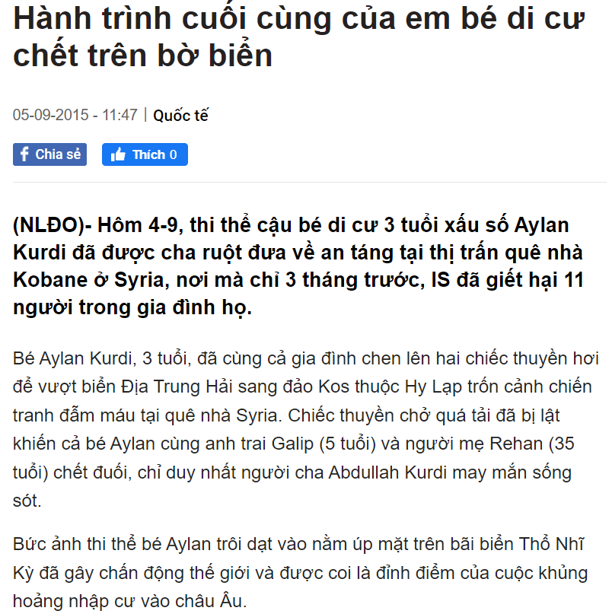
Sau sự việc này nhiều quốc gia châu Âu đã bắt đầu có nhiều giải pháp để giải quyết vấn đề KHỦNG HOẢNG NHẬP CƯ
ở châu lục này.

Slide 29
3. Di cư
- Nhập cư là một trong những nguyên nhân quan trọng khiến châu Âu là một châu lục đông dân từ thời cổ đại.
- Từ đầu thế kỉ XX đến đầu thế kỉ XXI, số lượng người từ các châu lục, khu vực khác nhập cư vào châu Âu ngày càng nhiều. Năm 2019, châu Âu tiếp nhận khoảng 82 triệu nguời di cư quốc tế.
- Di cư trong nội bộ châu Âu ngày càng gia tăng và có ảnh hưởng đến dân số của các quốc gia.

Slide 30


LUYỆN TẬP

Slide 31
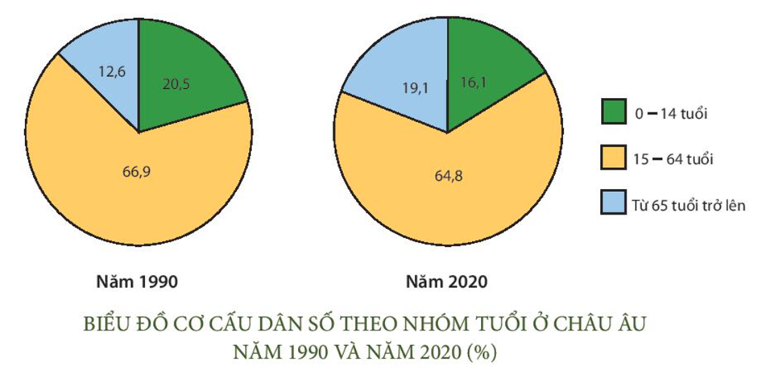
Dựa vào bảng 1 trang 101, vẽ biểu đồ tròn thể hiện cơ cấu dần số theo nhóm tuổi ở châu Âu năm 1990 và năm 2020. Nêu nhận xét.
- Giai đoạn 1990 - 2020, trong cơ cấu dân số châu Âu, nhóm 0-14 tuổi và 15-64 tuổi có xu hướng giảm, nhóm trên 65 tuổi có xu hướng tăng.
+ Nhóm 0-14 tuổi chiếm tỉ lệ thấp, có xu hướng giảm. Năm 1990 là 20,5%, năm 2020 giảm xuống còn 16,1% (giảm 4,4%).
+ Nhóm 15-64 tuổi chiếm tỉ lệ lớn nhất nhưng cũng đang có xu hướng giảm. Năm 1990 là 66,9%, năm 2020 là 64,8% (giảm 2,1%).
+ Nhóm từ 65 tuổi trở lên tăng nhanh. Năm 1990 chiếm tỉ lệ 12,6%, năm 2020 tăng lên 19,1% (tăng 6,5%).
=> Châu Âu có cơ cấu dân số già.

Slide 32



Tại sao nhiều quốc gia ở châu Âu khuyến khích các cặp vợ chồng sinh thêm con? Liên hệ với Việt Nam?

Slide 33


Dự kiến đến năm 2050, số người từ 65 tuổi trở lên ở châu Âu sẽ chiếm 27% - hơn 1/4 dân số (theo WHO). Để giải quyết vấn đế dần số già, các quốc gia châu Âu đã đưa ra nhiều biện pháp, một trong số đó là tăng tỉ lệ sinh. Theo Liên hợp quốc, 2/3 các quốc gia ở châu Âu đã đưa ra các biện pháp để tăng tỉ lệ sinh như thưởng tiền, nghỉ phép có lương cho các cha mẹ khi sinh con.
Ví dụ: Ở Hy Lạp, mỗi đứa bé sinh ra sẽ được tặng 2 000 ơ-rô để khuyến khích người dần sinh them con. Ở Phần Lan, ngoài khoản tiền thưởng 10 000 ơ-rô khi sinh con, các ông bố cũng sẽ được nghỉ thai sản có lương giống như các bà mẹ. Hay như ở Hung-ga-ri, khi một phụ nữ sinh con thứ tư, sẽ được miễn thuế thu nhập cá nhân vĩnh viễn.

Slide 34



HƯỚNG DẪN VỀ NHÀ
1. Làm bài tập và trả lời các câu hỏi cuối bài
2. Tìm hiểu bài mới.

Slide 35



